Slide 1
LUYỆN TỪ VÀ CÂU
CÁCH NỐI CÁC VẾ CÂU GHÉP
Trang 12

Slide 2
YÊU CẦU CẦN ĐẠT
Biết cách nối các về câu ghép.
Phân tích được cấu tạo câu ghép.
Đặt được câu ghép theo yêu cầu.

Slide 3
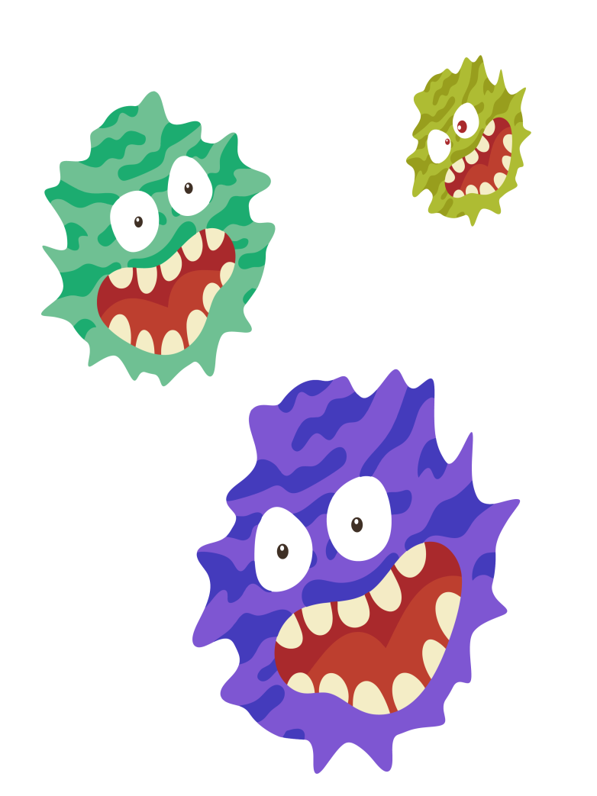
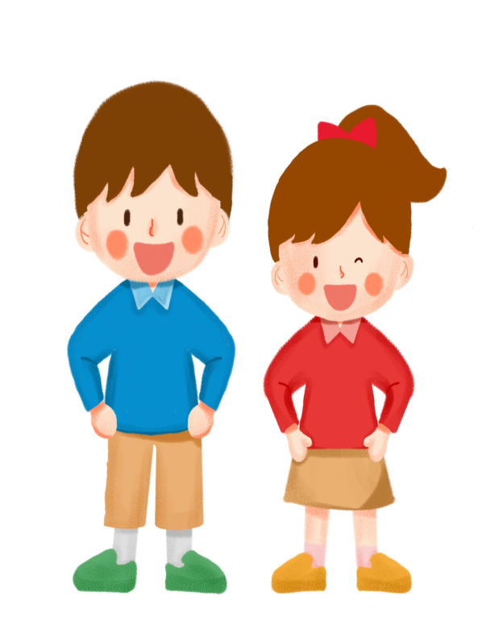
ĐEO KHẨU TRANG
CHỐNG CORONA
ĐEO KHẨU TRANG
CHỐNG CORONA
PLAY

Slide 4
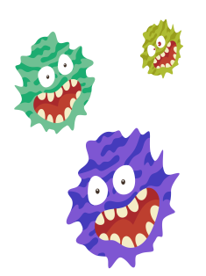
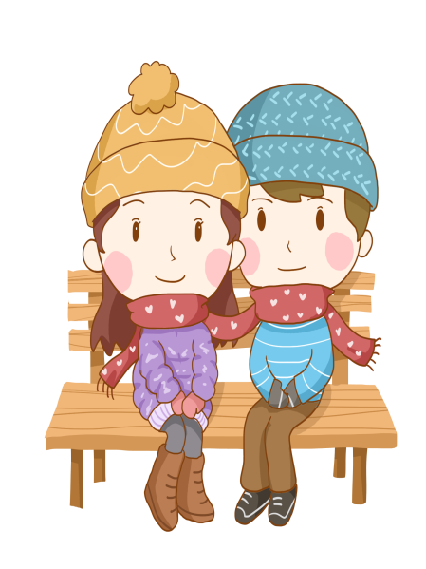
1
2
4
3
Notes:
Click vào số để chọn câu hỏi
Click vào người để đeo khẩu trang với câu trả lời đúngg
Click vào virut thể hiện câu hỏi sai bạn nhỏ bị nhiễm bệnh

Slide 5
Câu 1: Chọn đáp án điền vào chỗ trống để được phát biểu hoàn chỉnh:
Câu ghép là câu do ….... tạo thành.
A. hai từ ghép lại
B. nhiều vế câu
C. hai câu ghép lại
D. các từ ghép

Slide 6
Câu 2: Các vế của câu ghép có mối liên hệ nào với nhau?
A. Có mối quan hệ về nội dung.
B. Có mối quan hệ chặt chẽ với nhau về nghĩa.
C. Có mối quan hệ mở.
D. Có mối quan hệ liên kết từ.

Slide 7
Câu 3: Câu dưới đây có phải là câu ghép hay không?
Vì Tuấn chưa chăm học nên bạn ấy đã bị điểm kém.
Không là câu ghép
Là câu ghép

Slide 8
Câu 4: Câu văn dưới đây có phải là câu ghép hay không?
Trời cao, trong xanh thật!
Không là câu ghép
Là câu ghép

Slide 9
NỘI DUNG
NHẬN XÉT
GHI NHỚ
LUYỆN TẬP

Slide 10
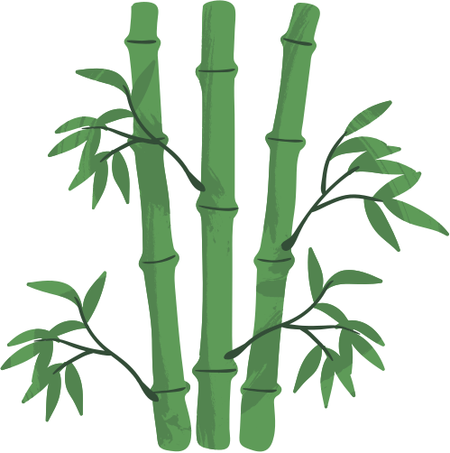
I. NHẬN XÉT

Slide 11
a. Súng kíp của ta mới bắn một phát thì súng của họ đã bắn được năm, sáu mươi phát. Quân ta lạy súng thần công bốn lạy rồi mới bắn, trong khi ấy đại bác của họ đã bắn được hai mươi viên.
1. Tìm các vế câu trong mỗi câu ghép dưới đây:
b. Cảnh vật xung quanh tôi đang có sự thay đổi lớn: hôm nay tôi đi học.
c. Kia là những mái nhà đứng sau lũy tre; đây là mái đình cong cong; kia nữa là sân phơi.

Slide 12
2. Ranh giới giữa các vế câu được đánh dấu bằng những từ ngữ hoặc dấu câu nào?
a. Súng kíp của ta mới bắn một phát thì súng của họ đã bắn được năm, sáu mươi phát. Quân ta lạy súng thần công bốn lạy rồi mới bắn , trong khi ấy đại bác của họ đã bắn được hai mươi viên.
vế 1
vế 2
vế 1
vế 2
b. Cảnh vật xung quanh tôi đang có sự thay đổi lớn : hôm nay tôi đi học.
vế 1
vế 2
c. Kia là những mái nhà đứng sau lũy tre ; đây là mái đình cong cong ; kia nữa là sân phơi.
vế 1
vế 2
vế 3

Slide 13
2. Ranh giới giữa các vế câu được đánh dấu bằng những từ ngữ hoặc dấu câu nào?
a. Súng kíp của ta mới bắn một phát thì súng của họ đã bắn được năm, sáu mươi phát. Quân ta lạy súng thần công bốn lạy rồi mới bắn , trong khi ấy đại bác của họ đã bắn được hai mươi viên.
vế 1
vế 2
vế 1
vế 2
b. Cảnh vật xung quanh tôi đang có sự thay đổi lớn : hôm nay tôi đi học.
vế 1
vế 2
c. Kia là những mái nhà đứng sau lũy tre ; đây là mái đình cong cong ; kia nữa là sân phơi.
vế 1
vế 2
vế 3

Slide 14
2. Ranh giới giữa các vế câu được đánh dấu bằng những từ ngữ hoặc dấu câu nào?
a. Súng kíp của ta mới bắn một phát thì súng của họ đã bắn được năm, sáu mươi phát. Quân ta lạy súng thần công bốn lạy rồi mới bắn , trong khi ấy đại bác của họ đã bắn được hai mươi viên.
vế 1
vế 2
. Ranh giới giữa 2 vế của câu 1 là từ “thì “.
. Ranh giới giữa 2 vế của câu 2 là dấu phẩy.
vế 1
vế 2
b. Cảnh vật xung quanh tôi đang có sự thay đổi lớn : hôm nay tôi đi học.
. Ranh giới giữa 2 vế câu là dấu hai chấm.
vế 1
vế 2
c. Kia là những mái nhà đứng sau lũy tre ; đây là mái đình cong cong ; kia nữa là sân phơi.
. Ranh giới giữa 3 vế câu là dấu chấm phẩy.
vế 1
vế 2
vế 3

Slide 15
II. GHI NHỚ
Có hai cách nối các vế câu trong câu ghép:
Nối bằng những từ có tác dụng nối.
Nối trực tiếp (không dùng từ nối). Trong trường hợp này, giữa các vế của câu cần có dấu phẩy, dấu chấm phẩy, hoặc dấu hai chấm.

Slide 16
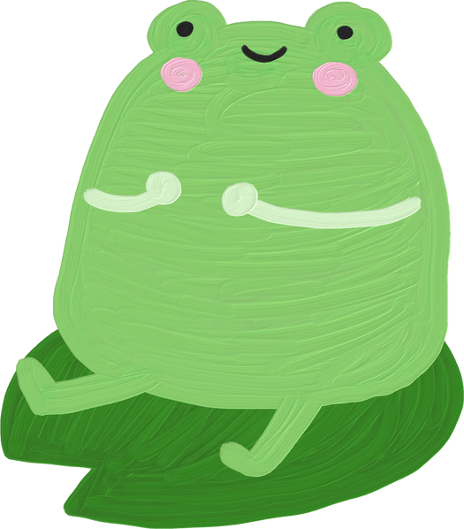
III. LUYỆN TẬP

Slide 17
1. Trong những câu dưới đây, câu nào là câu ghép? Các vế câu ghép được nối với nhau bằng cách nào
1. Trong những câu dưới đây, câu nào là câu ghép?
a. Dân ta có một lòng nồng nàn yêu nước. Đó là một truyền thống quý báu của ta. Từ xưa tới nay, mỗi khi Tổ quốc bị xâm lăng, thì tinh thần ấy lại sôi nổi, nó kết thành một làn sóng vô cùng mạnh mẽ, to lớn, nó lướt qua mọi sự nguy hiểm, khó khăn, nó nhấn chìm tất cả lũ bán nước và lũ cướp nước.
b. Anh bắt lấy thỏi thép hồng như bắt lấy một con cá sống. Dưới những nhát búa hăm hở của anh, con cá lửa ấy vùng vẫy, quằn quại, giãy lên đành đạch. Nó nghiến răng ken két, nó cưỡng lại anh, nó không chịu khuất phục.
c. Tôi ngắt một chiếc lá sòi đỏ thẫm thả xuống dòng nước. Một chú nhái bén tí xíu như đã phục sẵn từ bao giờ nhảy phóc lên ngồi chễm chệ trên đó. Chiếc lá thoáng tròng trành, chú nhái bén loay hoay cố giữ thăng bằng rồi chiếc thuyền đỏ thắm lặng lẽ xuôi dòng.

Slide 18
1. Trong những câu dưới đây, câu nào là câu ghép ?
a. (1)Dân ta có một lòng nồng nàn yêu nước. (2)Đó là một truyền thống quý báu của ta. (3)Từ xưa tới nay, mỗi khi Tổ quốc bị xâm lăng, thì tinh thần ấy lại sôi nổi, nó kết thành một làn sóng vô cùng mạnh mẽ, to lớn, nó lướt qua mọi sự nguy hiểm, khó khăn, nó nhấn chìm tất cả lũ bán nước và lũ cướp nước.
(3)Từ xưa tới nay, mỗi khi Tổ quốc bị xâm lăng, thì tinh thần ấy lại sôi nổi, nó kết thành một làn sóng vô cùng mạnh mẽ, to lớn, nó lướt qua mọi sự nguy hiểm, khó khăn, nó nhấn chìm tất cả lũ bán nước và lũ cướp nước.
A. Câu 1
B. Câu 2
C. Câu 3
D. Cả 3 câu

Slide 19
1. Trong những câu dưới đây, câu nào là câu ghép ?
b. (1)Anh bắt lấy thỏi thép hồng như bắt lấy một con cá sống. (2)Dưới những nhát búa hăm hở của anh, con cá lửa ấy vùng vẫy, quằn quại, giãy lên đành đạch. (3) Nó nghiến răng ken két, nó cưỡng lại anh, nó không chịu khuất phục.
(3) Nó nghiến răng ken két, nó cưỡng lại anh, nó không chịu khuất phục.
A. Câu 1
B. Câu 3
C. Câu 2
D. Cả 3 câu

Slide 20
1. Trong những câu dưới đây, câu nào là câu ghép ?
c. (1)Tôi ngắt một chiếc lá sòi đỏ thẫm thả xuống dòng nước. (2)Một chú nhái bén tí xíu như đã phục sẵn từ bao giờ nhảy phóc lên ngồi chiễm chệ trên đó. (3)Chiếc lá thoáng tròng trành, chú nhái bén loay hoay cố giữ thăng bằng rồi chiếc thuyền đỏ thắm lặng lẽ xuôi dòng.
(3)Chiếc lá thoáng tròng trành, chú nhái bén loay hoay cố giữ thăng bằng rồi chiếc thuyền đỏ thắm lặng lẽ xuôi dòng.
A. Câu 1
B. Câu 2
C. Câu 3
D. Cả 3 câu

Slide 21
1. Các vế câu ghép được nối với nhau bằng cách nào?
a) Từ xưa tới nay, mỗi khi Tổ quốc bị xâm lăng, thì tinh thần ấy lại sôi nổi, nó kết thành một làn sóng vô cùng mạnh mẽ, to lớn, nó lướt qua mọi sự nguy hiểm, khó khăn , nó nhấn chìm tất cả lũ bán nước và lũ cướp nước.
b) Nó nghiến răng ken két, nó cưỡng lại anh, nó không chịu khuất phục.
c) Chiếc lá thoáng tròng trành, chú nhái bén loay hoay cố giữ thăng bằng rồi chiếc thuyền đỏ thắm lặng lẽ xuôi dòng.

Slide 22
1. Các vế câu ghép được nối với nhau bằng cách nào?
a) Từ xưa tới nay, mỗi khi Tổ quốc bị xâm lăng, thì tinh thần ấy lại sôi nổi , nó kết thành một làn sóng vô cùng mạnh mẽ, to lớn , nó lướt qua mọi sự nguy hiểm, khó khăn , nó nhấn chìm tất cả lũ bán nước và lũ cướp nước.
vế 1
vế 2
vế 3
vế 4
b) Nó nghiến răng ken két , nó cưỡng lại anh , nó không chịu khuất phục.
vế 1
vế 2
vế 3
c) Chiếc lá thoáng tròng trành , chú nhái bén loay hoay cố giữ thăng bằng rồi chiếc thuyền đỏ thắm lặng lẽ xuôi dòng.
vế 1
vế 2
vế 3

Slide 23
2. Viết đoạn văn từ 3 đến 5 câu tả ngoại hình một người bạn của em, trong đoạn văn có ít nhất một câu ghép. Cho biết các vế câu trong câu ghép được nối với nhau bằng cách nào.

Slide 24
GỢI Ý
Tả những đặc điểm ngoại hình nổi bật:
Vóc dáng: cao/ thấp/ gầy/ béo…
Khuôn mặt: tròn trịa/ bầu bĩnh/ trái xoan…
Mái tóc: dài/ ngắn/ đen nhánh/ vàng hoe/ …
Làn da: ngăm ngăm/ trắng hồng/
Đôi mắt: ti hí/ to tròn/…
…

Slide 25
Câu 1: Có mấy cách nối các vế câu trong câu ghép?
A. Có một cách nối
B. Có hai cách nối
C. Có ba cách nối

Slide 26
Câu 2:Cách nối trực tiếp trong câu ghép giữa các vế câu có thể sử dụng các dấu?
A. Dấu chấm
B. Dấu chấm hỏi
C. Dấu phẩy, dấu hai chấm hoặc dấu chấm phẩy.
D. Cả 3 đáp án

Slide 27
Câu 3: Cách nối các vế câu trong câu ghép, được nối bằng những từ nào?
A. Những từ có tác dụng nối
B. Những từ láy
C. Những danh từ, động từ và tính từ

Slide 28
YÊU CẦU CẦN ĐẠT
Biết cách nối các về câu ghép.
Phân tích được cấu tạo câu ghép.
Đặt được câu ghép theo yêu cầu.

Slide 29
Dặn dò
- Tự đặt thêm các câu ghép với các cách nối trực tiếp và nối bằng từ.
- Về nhà viết lại bài văn ở bài tập 2.

Slide 30
Tạm biệt
Hẹn gặp lại!

Slide 31
Minh Châu là người bạn thân nhất của em. Minh Châu có vóc dáng nhỏ nhắn. Khuôn mặt Châu tròn trịa trông rất đáng yêu. Mái tóc của bạn đen nhánh, mượt mà và lúc nào cũng được buộc lên gọn gàng. Làn da bạn trắng hồng, đôi mắt tinh anh và đôi môi luôn nở nụ cười. Đặc biệt, vầng trán cao của bạn khiến bạn trông có vẻ bướng bỉnh.
Câu ghép: Làn da bạn trắng hồng, đôi mắt tinh anh và đôi môi luôn nở nụ cười.
Vế 1 được nối trực tiếp với vế 2 bằng dấu phẩy.
Vế 2 được nối với vế 3 bằng từ “và”.

Slide 32
Minh Châu là người bạn thân nhất của em. Minh Châu có vóc dáng nhỏ nhắn. Khuôn mặt Châu tròn trịa trông rất đáng yêu. Mái tóc của bạn đen nhánh, mượt mà và lúc nào cũng được buộc lên gọn gàng. Làn da bạn trắng hồng, đôi mắt tinh anh và đôi môi luôn nở nụ cười. Đặc biệt, vầng trán cao của bạn khiến bạn trông có vẻ bướng bỉnh.
Vế 1 được nối trực tiếp với vế 2 bằng dấu phẩy.
Vế 2 được nối với vế 3 bằng từ “và”.
Câu ghép: Làn da bạn trắng hồng, đôi mắt tinh anh và đôi môi luôn nở nụ cười.

